Slide 1
DOSSIER 3 :
La première phase d’industrialisation (1850-1896)

Slide 2
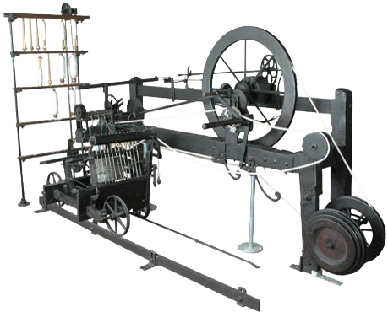
Le capitalisme industriel

Slide 3
Le capitalisme industriel
Les banques appartiennent surtout à la bourgeoisie anglophone.
Elles stimulent le capitalisme industriel.
Système économique basé sur le marché libre et le profit.

Slide 4
?!?

Slide 5
Le capitalisme industriel
Les banques appartiennent surtout à la bourgeoisie anglophone.
Elles stimulent le capitalisme industriel.
Système économique basé sur le marché libre et le profit.
Ainsi, l’écart de richesse entre employeur et ouvrier grandit.

Slide 6
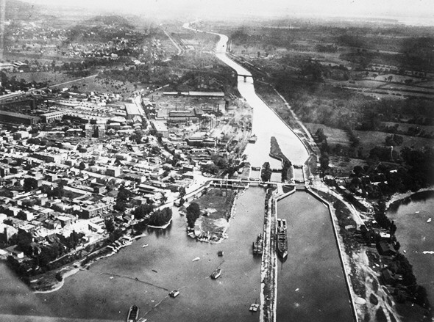
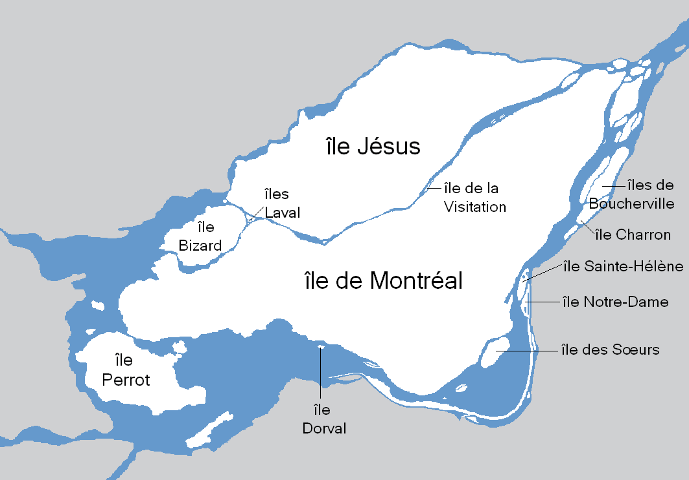
Le capitalisme industriel
Les banques financent la construction de chemins de fer
et de canaux.
Ceux-ci aident à unifier le marché canadien.
Rapides
Le canal Lachine (photo, 1920)

Slide 7
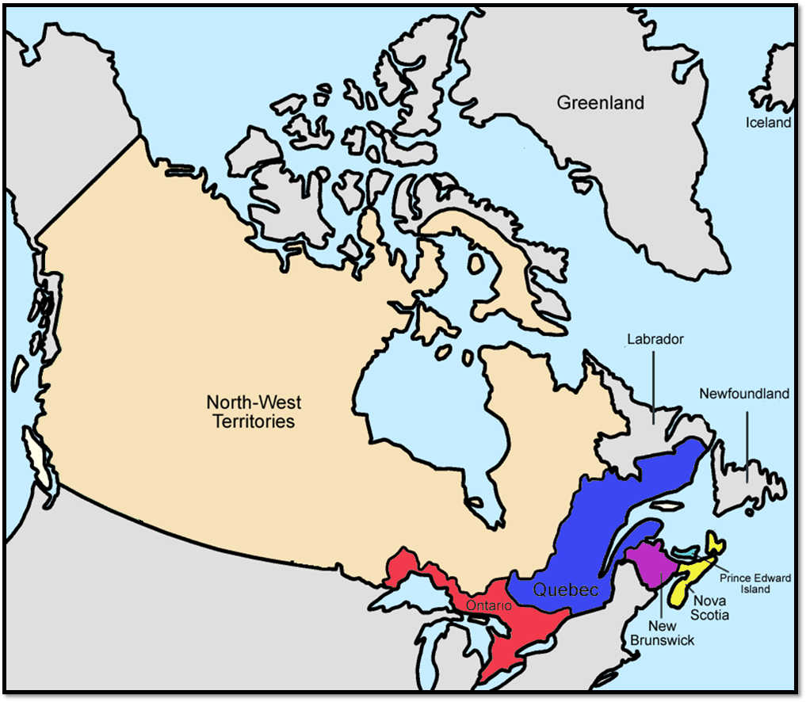
Le Canada en 1873

Slide 8
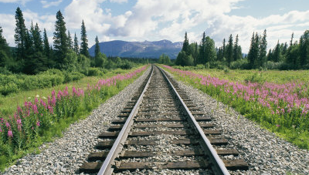
Le capitalisme industriel
La Col-Brit se joint au Can (1871) à condition qu’un chemin de fer transcontinental s’y rend.

Slide 9
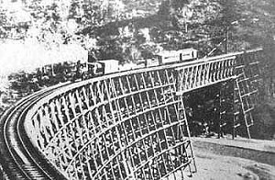

Slide 10
Site web « hands-on »
Railways and Immigration
http://www.learnalberta.ca/content/ssric/index.html?launch=true

Slide 11
Devoirs
p.61
#1
#2
#3
p.64
#1
#2
Vocabulaire important
ouvrier (nm)
artisan (nm)
maritime (adj)
Questions importantes #3 (p.61)

